Slide 1
5 Příjmy

Slide 2
Mzda – odvody, daně, výpočet čisté mzdy
Tok peněz – aktiva, pasiva
Peníze a přání
Koncept peněz a finanční trh

Slide 3
Daň z příjmů fyzických osob
Plat – státní sektor
Mzda – soukromá sféra
OSVČ – provize, marže, zisk …
Zákon: 586/1992 Sb. Zákon o daních z příjmů

Slide 4
Zaměstnanec

Slide 5
Výpočet mzdy
Hrubá mzda = sjednaná odměna za práci vč. příplatků, přesčasů, osobní ohodnocení, prémie, odměny…
Jestliže máte ujednán benefit ve formě služebního vozidla a v pracovní smlouvě je uvedeno, že jej smíte používat i k soukromým účelům, navyšuje se hrubá mzda o 1% vstupní ceny vozidla včetně DPH za každý měsíc (i započatý) užívání.

Slide 6
Veřejné zdravotní pojištění
Veřejné zdravotní pojištění slouží k úhradě nutné zdravotní péče v rozsahu daném zákonnými pravidly. Povinně ho platí všichni zaměstnanci, osoby samostatně výdělečně činné (OSVČ), osoby bez zdanitelných příjmů (OBZP) a osoby, za které je plátcem pojistného stát. Platby jsou hrazeny na účet zdravotní pojišťovny, u které je příslušný občan registrovaný.

Slide 7
Pojistné na sociální zabezpečení
Důchodové a nemocenské pojištění je založeno na pojistném principu, tj. na pravidelném placení příspěvku – pojistného.
Peníze, které ČSSZ v souladu se zákonem č. 589/1992 Sb. na pojistném vybere, je příjmem státního rozpočtu.
Pojistné na sociální zabezpečení zahrnuje platby na:
1. nemocenské pojištění,
2. důchodové pojištění,
3. příspěvek na státní politiku zaměstnanosti.

Slide 8
Povinnosti zaměstnavatele
Zaměstnanec se nemůže stát dlužníkem za neůhrady pojistného na sociální zabezpečení a zdravotního pojištění.
Za tyto dluhy je odpovědný pouze zaměstnavatel.
Zaměstnanec je na základě plateb sociálního pojištění vždy důchodově a nemocensky pojištěn.

Slide 9
Odvody
 | Zaměstnanec | Zaměstnavatel | Celkem | OSVČ
Zdravotní pojištění | 4,5 % | 9 % | 13,5 % | 13,5 %
Sociální zabezpečení:
Důchodové pojištění | 6,5 % | 21,5 % | 28 % | 28 %
Státní politika zaměstnanosti |  | 1,2 % |  | 1,2 %
Nemocenské pojištění |  | 2,3 % |  | 2,3 % (dobrovolně)

Slide 10
Výpočet zálohy na daň |  | 2. Výpočet mzdy k výplatě
Hrubá mzda | 30 000Kč | Hrubá mzda | 30 000Kč
Záloha na daň 15 % | 4 500Kč | - záloha na daň | 1 930Kč
- sleva na poplatníka | 2 570Kč | - ZP zaměstnanec 4,5 % | 1 350Kč
= Výsledná záloha | 1 930Kč | - SP zaměstnanec 6,5 % | 1 950Kč
 |  | = K výplatě | 24 770Kč

Slide 11
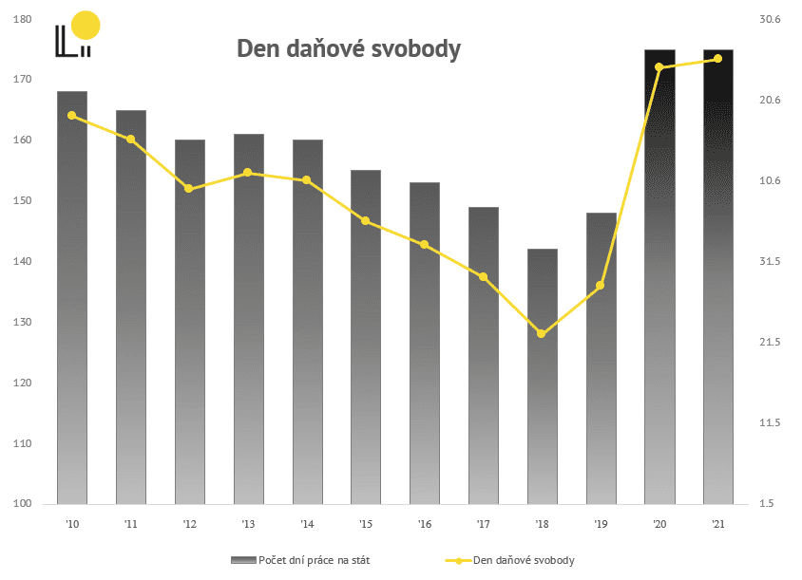

Slide 12
Roční zúčtování daně
Daň z příjmů odvádí ve formě záloh. Po skončení roku můžete požádat zaměstnavatele o tzv. roční zúčtování daně. Zaměstnavatel vypočítá skutečnou výši daně podle ročních částek a porovná ji se sumou zaplacených záloh. Případný přeplatek finanční úřad vrátí na účet.

Slide 13
Snížení základu daně - §15 nezdanitelná část daně
Úroky z úvěru ze stavebního spoření zaplacené ve zdaňovacím období.
Úroky z hypotečního úvěru poskytnutého bankou zaplacené ve zdaňovacím období.
Příspěvek zaplacený ve zdaňovacím období na penzijní připojištění/dobrovolné penzijní spoření maximálně ve výši 24 000Kč.
Pojistné zaplacené ve zdaňovacím období na soukromé životní pojištění maximálně ve výši 24 000Kč.
Úhrady na zkoušky ověřující další vzdělávání v maximální výši 10 000Kč, pokud nebyly hrazeny zaměstnavatelem.
Dary – max. 15 % ze základu daně, darování kostní dřeně, darování krve, přičemž hodnota jednoho odběru je 3 000Kč.
Příspěvky odborům.
Příspěvky na výzkum.

Slide 14
Snížení daně - §35ba a §35c
Sleva na poplatníka – 30 840Kč ročně/ 2 570Kč měsíčně
Sleva pro invalidní důchod 1. a 2. stupně
Sleva pro invalidní důchod 3. stupně
Sleva na držitele průkazu ZTP/P
Sleva pro studenta – 4 020 Kč ročně / 335 Kč měsíčně
Sleva na dítě
Sleva na dítě se ZTP/P
Sleva na vyživovaného manžela
Sleva na vyživovaného manžela s ZTP/P
Za školku

Slide 15
Hlavní pracovní poměr (HPP) § 6
Pracovní smlouva
Písemná
Musí obsahovat: druh práce, místo nebo místa výkonu práce, den nástupu do práce

Slide 16
Dohoda o provedení práce (DPP)
Rozsah práce: max. 300 hodin v kalendářním roce
Odvody na zdravotní pojištění a sociální zabezpečení:
Do 10 000Kč: ZP a SZ se neodvádí
! Pozor zdravotní pojištění musí mít zaplaceno všichni povinně. Jestliže máte pouze příjmy, ze kterých se pojistné neodvádí a neplatí za vás pojištění stát, musíte se do 8 dnů nahlásit na zdravotní pojišťovně jako osoba bez zdanitelných příjmů (OBZP) a hradit si pojistné sami. Sazba v tomto případě je 13,5 % z minimální mzdy.
Např. situace kdy dosáhnete věku 26 let, stále studujete a nemáte žádný příjem, ze kterého se pojistné odvádí.
Nad 10 000Kč: odvod ZP a SZ
Daň:
Do 10 000Kč: srážková daň 15%
Nad 10 000Kč: jako HPP
Prohlášení k dani (bez ohledu na limit) – sleva na poplatníka

Slide 17
Příjem z DPP
Do
10 000Kč
ZP a SP se neplatí
Daň 15% Prohlášení
Nad
10 000Kč
ZP a SP odvod
Ano = slevy na dani
Ne = beze slev
Daň z hrubé mzdy

Slide 18
Dohoda o pracovní činnosti (DPČ)
Rozsah práce: 20 hod./týden a max. 52 týdnů, limit 3 500Kč pro odvody a daň
Odvody:
Do 3 500Kč: ZP – podle skutečně dosaženého výdělku
SZ – rozhodná je částka uvedená v dohodě.
Nad 3 500Kč: odvod ZP a SZ
Daň:
Do 3 500Kč: srážková daň 15%
Nad 3 500Kč: jako HPP
Prohlášení k dani (bez ohledu na limit) – sleva na poplatníka

Slide 19
Příjem
Do 3 500Kč
ZP a SP se neplatí
Prohlášení
Nad 3 500Kč
ZP a SP odvody
Ne=srážka 15% beze slev
Daň=superhrubá mzda
Ano=superhrubá mzda

Slide 20
Odpovědnost
Odpovědnost zaměstnance za škodu - pokud způsobíte při plnění pracovních povinností svému zaměstnavateli škodu, je oprávněn požadovat náhradu do výše 4,5násobku hrubého měsíčního příjmu.

Slide 21
Daňové povinnosti občana
Zákon č. 586/1992 Sb. zákon o daních z příjmů.
§6 Příjmy ze závislé činnosti a funkčních požitků – příjem ze zaměstnání
§7 Příjmy ze samostatné činnosti – podnikání (OSVČ)
§8 Příjmy z kapitálového majetku – dividendy, podílové listy, výnosy na bankovních účtech apod.
§9 Příjmy z nájmu – pronájem nemovitostí, pravidelný pronájem movitých věcí
§10 Ostatní příjmy – nahodilé příjmy, příjmy z prodeje nemovitostí a movitých věcí, výhry v loteriích, příjmy z prodeje cenných papírů, dary apod.

Slide 22
Živnostník

Slide 23
Daňové přiznání
Daňové přiznání se podává ročně a je povinen jej podávat každý, jehož roční příjmy přesáhly 15 000Kč. Pokud nejde o příjmy od daně osvobozené nebo o příjmy, z nichž je daň vybírána srážkou. Dále osoby jejichž příjmy sice nepřesáhly hranici 15 000Kč, ale vykazují daňovou ztrátu.
Spolu s daňovým přiznáním je pro OSVČ vázána také povinnost odevzdat Přehledy o příjmech a výdajích na okresní správu sociálního zabezpečení a na zdravotní pojišťovnu.

Slide 24
Samostatně výdělečná činnost §7
samostatná výdělečnou činnost hlavní – hlavní samostatnou výdělečnou činnost vykonáváte, pokud neexistuje žádný důvod pro výkon vedlejší činnosti.
samostatná výdělečnou činnost vedlejší – při souběhu SVČ a zaměstnání a v některých sociálně uznaných situacích, např. studium, mateřství, důchod.

Slide 25
Stanovení daně z příjmu
Podvojné účetnictví – Zákon o účetnictví
Daňová evidence – Zákon o účetnictví
Výdaje procentem z příjmu – viz. Živnostenský zákon
  80% řemeslné činnosti
  60% živnosti volné, vázané i koncesované
  40% samostatné činnosti na kterou nemáme živnost
  30% pronájem
Paušální daň - § 7a zákona o daních z příjmů

Slide 26
PŘÁNÍ
PENÍZE

Slide 27
Penze
Život a zdraví
Majetek
Sny a přání
Rezervy
Bydlení
Investice
Odpovědnost
Děti

Slide 28
POJIŠŤOVNY (50)
BANKY (45)
FINANČNÍ TRH
STAVEBNÍ SPOŘITELNY 5
PENZIJNÍ SPOLEČNOSTI 8
INVESTIČNÍ A KAPITÁLOVÉ SPOLEČNOSTI (95)
BURZA CENNÝCH PAPÍRŮ 1
OSTATNÍ
Penze
Život a zdraví
Majetek
Sny a přání
Rezervy
Bydlení
Investice
Odpovědnost
Děti

Slide 29
Děkuji za pozornost.

